Slide 1

ОТЧЕТ
ОБ ИСПОЛНЕНИИ В 2025 ГОДУ
ПЛАНА МЕРОПРИЯТИЙ ОРГАНОВ МЕСТНОГО САМОУПРАВЛЕНИЯ
МУНИЦИПАЛЬНОГО ОКРУГА ПЕРВОУРАЛЬСК ПО
ПРОТИВОДЕЙСТВИЮ КОРРУПЦИИ
НА 2025 – 2028 ГОДЫ

Slide 2
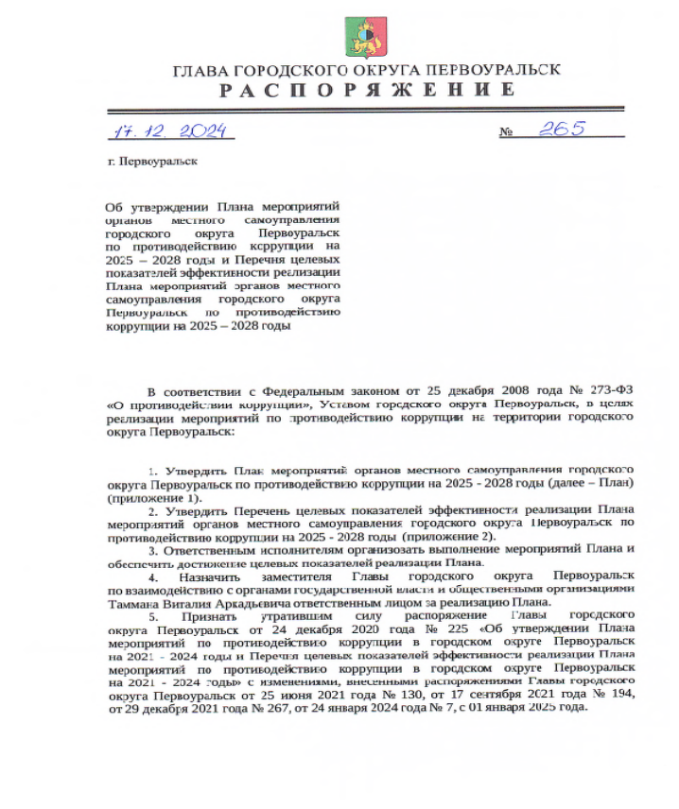
ПЛАН
МЕРОПРИЯТИЙ ОРГАНОВ МЕСТНОГО САМОУПРАВЛЕНИЯ МУНИЦИПАЛЬНОГО ОКРУГА ПЕРВОУРАЛЬСК ПО ПРОТИВОДЕЙСТВИЮ КОРРУПЦИИ НА 2025 - 2028 ГОДЫ
УТВЕРЖДЕН РАСПОРЯЖЕНИЕМ ГЛАВЫ ГОРОДСКОГО ОКРУГА ПЕРВОУРАЛЬСК ОТ 17.12.2024 г. № 265 «ОБ УТВЕРЖДЕНИИ ПЛАНА МЕРОПРИЯТИЙ ОРГАНОВ МЕСТНОГО САМОУПРАВЛЕНИЯ МУНИЦИПАЛЬНОГО ОКРУГА ПЕРВОУРАЛЬСК ПО ПРОТИВОДЕЙСТВИЮ КОРРУПЦИИ НА 2025 – 2028 ГОДЫ И ПЕРЕЧНЯ ЦЕЛЕВЫХ ПОКАЗАТЕЛЕЙ ЭФФЕКТИВНОСТИ РЕАЛИЗАЦИИ ПЛАНА МЕРОПРИЯТИЙ ОРГАНОВ МЕСТНОГО САМОУПРАВЛЕНИЯ МУНИЦИПАЛЬНОГО ОКРУГА ПЕРВОУРАЛЬСК ПО ПРОТИВОДЕЙСТВИЮ КОРРУПЦИИ НА 2025 – 2028 ГОДЫ» (в редакции распоряжения Главы муниципального округа Первоуральск от 26.08.2025 № 196)
Включает – 89 мероприятий
ПО 12 направлениям антикоррупционной деятельности
Включает 11 целевых показателей реализации плана
2

Slide 3
Совершенствование нормативного правового обеспечения деятельности
по противодействию коррупции
Проведен анализ муниципальных нормативных правовых актов в сфере противодействия коррупции в целях приведения их в соответствие законодательству Российской Федерации и Свердловской области
Муниципальные нормативно - правовые размещены на официальном сайте муниципального округа Первоуральск в разделе «Противодействие коррупции» https://prvadm.ru/struktura-administracii/komitet-po-pravovoj-rabote-i-municipalnoj-sluzhbe/protivodejstvie-korrupcii/normativnye-pravovye-i-inye-akty-v-sfere-protivodejstvija-korrupcii/normativno-pravovye-akty-gorodskogo-okruga-pervouralsk
Принято 9 муниципальных нормативных правовых актов о внесении изменений в действующие правовые акты в сфере противодействия коррупции
Вывод: муниципальные нормативные правовые акты в сфере противодействия коррупции соответствуют законодательству Российской Федерации, Свердловской области
2

Slide 4

2. Повышение результативности антикоррупционной экспертизы нормативных правовых актов муниципального округа Первоуральск и их проектов
В целях повышения качества проведения антикоррупционной экспертизы действует Постановление Главы городского округа Первоуральск от 20.07.2010 N 1756 "Об утверждении Положения о порядке проведения антикоррупционной экспертизы нормативных правовых актов главы муниципального округа Первоуральск, Администрации муниципального округа Первоуральск и проектов нормативных правовых актов главы МО Первоуральск, Администрации МО Первоуральск" (в ред. постановления Главы муниципального округа Первоуральск от 01.04.2025 № 49)
Направлено 150 проектов нормативно - правовых актов в прокуратуру г. Первоуральска и 3 проекта нормативно - правовых акта о внесении изменений в Устав муниципального округа Первоуральск в Главное управление Минюста России по Свердловской области для проведения правовой и антикоррупционной экспертизы
поступило 8 актов прокурорского реагирования об устранении коррупциогенных факторов
в соответствии с заключениями Главного управления Минюста России по Свердловской в проектах коррупциогенные факторы не выявлены
коррупциогенные
факторы устранены

Slide 5
2.1. Повышение результативности антикоррупционной экспертизы
нормативно – правовых актов муниципального округа Первоуральск и их проектов
Обеспечено взаимодействия с независимыми экспертами, аккредитованными Министерством юстиции Российской Федерации на проведение антикоррупционной экспертизы нормативных правовых актов и проектов нормативных правовых актов
Размещено 150 проектов нормативно – правовых актов (100%)
Размещение проектов нормативных правовых актов для проведения независимой антикоррупционной экспертизы:
https://prvadm.ru/nezavisimaja-jekspertiza/
https://www.prvduma.ru/ezavisimiya-ekspertiza-2023.html
По результатам проведения независимой антикоррупционной экспертизы к 4 проектам нормативных правовых актов подготовлены заключения независимых экспертов Чуприянова В.Н. от 10.01.2025 г., 16.01.2025 г.; Мельниковой О.А. от 05.03.2025 г., 10.03.2025 г.
В соответствии с заключениями в проектах нормативных правовых актов коррупциогенные факторы не выявлены.
5

Slide 6

3. Совершенствование деятельности по обеспечению соблюдения ограничений и запретов, требований о предотвращении и урегулировании конфликта интересов, исполнению обязанностей, установленных в целях противодействия коррупции, лицами, на которых такие ограничения,
запреты или обязанности возложены
Представление сведений о доходах, об имуществе и обязательствах имущественного характера в 2025 году
За отчетный 2025 год сведения о доходах, об имуществе и обязательствах имущественного характера представили:
161
муниципальный служащий (100%)
61
руководитель подведомственных муниципальных учреждений (100%)
Все муниципальные служащие и руководители муниципальных учреждений, обязанные предоставлять сведения о своих доходах, сведения о доходах своих супруги (супруга) и несовершеннолетних детей, подключены к личному кабинету налогоплательщика.
7

Slide 7
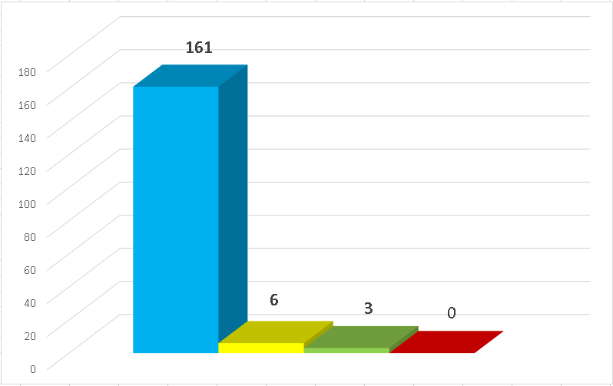
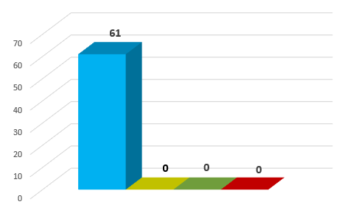
3.1. Совершенствование деятельности по обеспечению соблюдения ограничений и запретов, требований о предотвращении и урегулировании конфликта интересов, исполнению обязанностей, установленных в целях противодействия коррупции, лицами, на которых такие ограничения, запреты или обязанности возложены
Сведения об анализе и проверках сведений о доходах, об имуществе и обязательствах имущественного характера, представленных в 2025 году
МУНИЦИПАЛЬНЫЕ СЛУЖАЩИЕ
РУКОВОДИТЕЛИ МУНИЦИПАЛЬНЫХ УЧРЕЖДЕНИЙ
Количество служащих и руководителей, сведения о доходах которых проанализированы
Количество проверок
Привлечено к дисциплинарной ответственности
Уволено
7

Slide 8

3.2. Совершенствование деятельности по обеспечению соблюдения ограничений и запретов, требований о предотвращении и урегулировании конфликта интересов, исполнению обязанностей, установленных в целях противодействия коррупции, лицами, на которых такие ограничения, запреты или обязанности возложены
Разъяснения гражданам, поступающим на муниципальную службу, положений антикоррупционного законодательства
Разъяснения предоставлены 23 гражданам
Уведомление служащими о возникновении (возможном возникновении) у них конфликта интересов
Поступило 9 уведомлений о возможном возникновении конфликта интересов
Уведомление служащими представителя нанимателя (работодателя) об иной оплачиваемой работе
Поступило 31 уведомление об иной оплачиваемой работе
Обеспечен контроль соблюдения Федерального закона от 25.12.2008 г. № 273-ФЗ «О противодействии коррупции» бывшими муниципальными служащими, замещавшими должности муниципальной службы, включенные в перечни должностей, при назначении на которые граждане и при замещении которых муниципальные служащие обязаны представлять сведения о доходах, об имуществе и обязательствах имущественного характера в течение двух лет после увольнения с муниципальной службы
Поступило 18 сообщений работодателей о заключении трудового договора с бывшими муниципальными служащими
Проверки в отношении муниципальных служащих и бывших муниципальных служащих не проводились
7

Slide 9
3.3. Совершенствование деятельности по обеспечению соблюдения ограничений и запретов, требований о предотвращении и урегулировании конфликта интересов, исполнению обязанностей, установленных в целях противодействия коррупции, лицами, на которых такие ограничения, запреты или обязанности возложены
Деятельность Комиссий по соблюдению требований к служебному поведению муниципальных служащих и урегулированию конфликта интересов
Деятельность Комиссий по соблюдению требований к служебному поведению руководителей муниципальных учреждений, муниципальных унитарных предприятий и урегулированию конфликта интересов
07.03.2025 г., 10.04.2025 г. рассмотрены уведомления муниципальных служащих о возможном возникновении конфликта интересов – 3
11.07.2027 г. рассмотрены материалы проверок по фактам предоставления муниципальными служащими неполных (недостоверных) сведений о доходах, об имуществе и обязательствах имущественного характера – 6
07.03.2025 г., 10.04.2025 г. рассмотрены уведомления руководителей подведомственных муниципальных учреждений о возможном возникновении конфликта интересов – 2
9

Slide 10
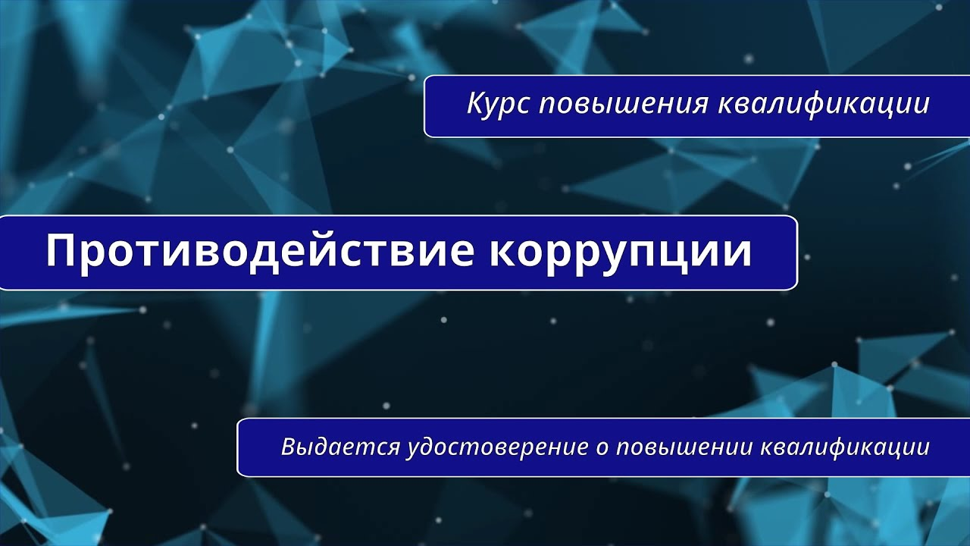
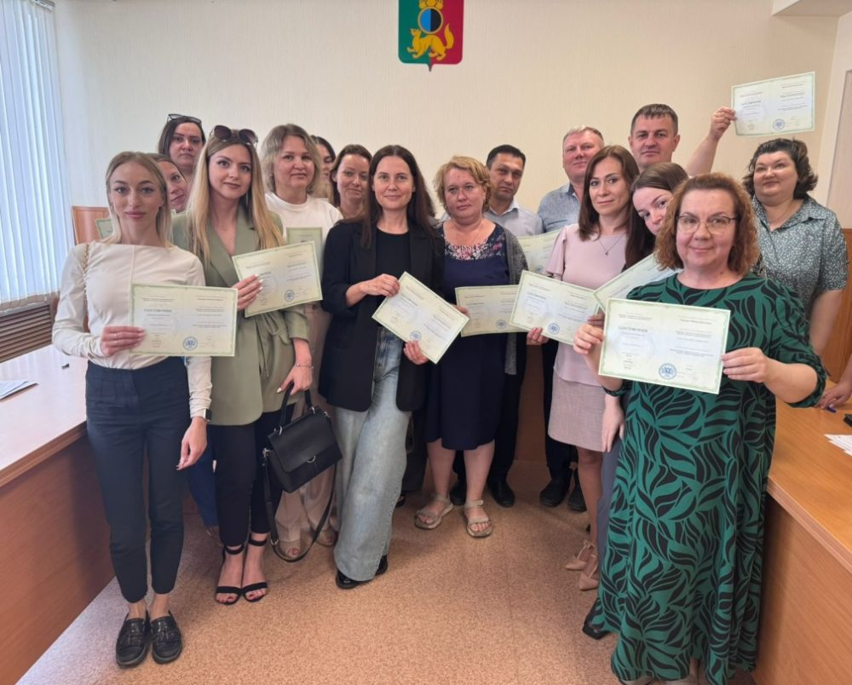
3.4. Совершенствование деятельности по обеспечению соблюдения ограничений и запретов, требований о предотвращении и урегулировании конфликта интересов, исполнению обязанностей, установленных в целях противодействия коррупции, лицами, на которых такие ограничения,
запреты или обязанности возложены
Проведение мероприятий по профессиональному развитию в сфере
противодействия коррупции для муниципальных служащих
16 муниципальных служащих, в должностные обязанности которых входит участие по противодействию коррупции, прошли курсы повышения квалификации по программам: «Функции подразделений кадровых служб органов местного самоуправления по профилактике коррупционных и иных правонарушений», «Противодействие коррупции на государственной и муниципальной службе» (100% от общего количества муниципальных служащих данной категории)
23 муниципальных служащих, впервые поступивших на должности муниципальной службы, прошли курсы повышения квалификации по программе» «Противодействие коррупции на государственной и муниципальной службе» (86,9% от общего количества муниципальных служащих данной категории)
12 муниципальных служащих, в должностные обязанности которых входит участие в проведении закупок товаров, работ, услуг для обеспечения муниципальных нужд, прошли курсы повышения квалификации по программе: «Противодействие коррупции в сфере закупок» (100% от общего количества муниципальных служащих данной категории)
Самостоятельное обучение муниципальными служащими методических материалов в сфере противодействия коррупции, размещенных на специализированном информационно – методическом ресурсе по вопросам противодействия коррупции, а также в иных информационных системах
13

Slide 11
4.-5. Совершенствование противодействия коррупции в сфере управления и распоряжения муниципальной собственностью, в бюджетной сфере
Проведение контрольных мероприятий
Контрольные мероприятия | Ответственный орган, проводивший проверку | Выявленные нарушения
В сфере использования муниципального имущества проведено - 3 мероприятия и 1 экспертно-аналитическое мероприятие совместно со Счетной палатой Свердловской области | Счетная палата муниципального округа Первоуральск | Выявлены 3 нарушения при управлении и распоряжении муниципальным имуществом. Неэффективного, нецелевого использования муниципального имущества не установлено.
В бюджетной сфере проведено – 4 контрольных мероприятия и 2 контрольных мероприятия совместно со Счетной палатой Свердловской области и прокуратурой г. Первоуральска | Счетная палата муниципального округа Первоуральск Финансовое управление Администрации муниципального округа Первоуральск | Выявлено 22 нарушения бюджетного законодательства Российской Федерации. Нецелевое расходование бюджетных средств в рамках контрольных мероприятий не выявлено. Материалы проверок направлены в прокуратуру города Первоуральска.
Результаты контрольных мероприятий размещены на официальных сайтах:
Счетной палаты муниципального округа Первоуральск о http://sp-pervouralsk.ru/activities,
Администрации муниципального округа Первоуральск https://prvadm.ru/struktura-administracii/finansovoe-upravlenie/publichnyj-bjudzhet/kontrolnye-meroprijatija/
14

Slide 12
6. Совершенствование противодействия коррупции в сфере закупок товаров, работ, услуг для обеспечения муниципальных нужд
Проведена профилактическая и аналитическая работа, направленная на выявление личной заинтересованности муниципальных служащих, работников подведомственных муниципальных организаций при осуществлении закупок товаров, работ, услуг для муниципальных нужд, которая приводит или может привести к конфликту интересов, с учетом методических рекомендаций, направленных письмом Минтруда России от 21.05.2020 № 18-2/10/П-4671.
Проведена оценка коррупционных рисков, возникающих при осуществлении закупок товаров, работ и услуг для муниципальных нужд, с учетом методических рекомендаций, направленных Письмом Минтруда России от 30 сентября 2020 года № 18-2/10/П-9716
Сформированы профили лиц, участвующих в осуществлении закупок, исходя из анкетных данных муниципальных служащих (работников), сведений об их близких родственниках и свойственниках, добровольной декларации о возможной личной заинтересованности.
Сформированы профили участников закупок и (или) определенных по их результатам поставщиков (подрядчиков, исполнителей), в том числе субподрядчиков, соисполнителей.
По результатам оценки в органах местного самоуправления и подведомственных муниципальных организациях утверждены реестры (карты) коррупционных рисков, возникающих при осуществлении закупок, и планы мероприятий, направленных на минимизацию коррупционных рисков, возникающих при осуществлении закупок
По результатам перекрёстного анализа сведений, содержащихся в профилях лиц, участвующих в осуществлении закупок, и профилях участников закупок, личной заинтересованности муниципальных служащих (работников) не выявлено.
14

Slide 13
6.1. Совершенствование противодействия коррупции в сфере закупок товаров, работ, услуг для обеспечения муниципальных нужд
Осуществление контроля в сфере закупок для муниципальных нужд
Контрольное мероприятие | Ответственный орган, проводивший проверку | Выявленные нарушения
В сфере закупок для муниципальных нужд проведено: – 9 плановых контрольных мероприятия, из них 2 мероприятия совместно со Счетной палатой Свердловской области и прокуратурой г. Первоуральска; - 4 внеплановых контрольных мероприятия | Счетная палата муниципального округа Первоуральск Финансовое управление Администрации муниципального округа Первоуральск | В ходе проверок установлено 57 типовых нарушений Федерального закона от 05.04.2013 № 44-ФЗ «О контрактной системе в сфере закупок товаров, работ, услуг для обеспечения государственных и муниципальных нужд». Информация о выявленных нарушениях направлена в прокуратуру г. Первоуральска.
Результаты контрольных мероприятий размещены на официальных сайтах :
Счетной палаты муниципального округа Первоуральск о http://sp-pervouralsk.ru/activities,
Администрации муниципального округа Первоуральск https://prvadm.ru/struktura-administracii/finansovoe-upravlenie/publichnyj-bjudzhet/kontrolnye-meroprijatija/
14

Slide 14
7. Совершенствование работы по предупреждению коррупции в подведомственных муниципальных организациях
Правовое просвещение по вопросам противодействия коррупции
Методическое обеспечение деятельности по предупреждению коррупции в подведомственных муниципальных организациях
Организованы и проведены методические занятия в сфере противодействия коррупции с руководителями подведомственных муниципальных организаций - 20.02.2025, 10.03.2025, 03.12.2025
Доведены обзоры практики правоприменения в сфере конфликта интересов, обзоры судебной практики, буклеты об ответственности за непринятие мер по предотвращению и (или) урегулированию конфликта интересов
60 руководителей муниципальных организаций приняли участие в семинарах, конференциях, и иных мероприятиях, направленных на приобретение руководителями новых знаний и умений в сфере противодействия коррупции
Распространены памятки о типовых ситуациях, содержащих факты личной заинтересованности в сфере закупок товаров, работ, услуг, обзор которых разработан Минтрудом России
Даны консультации по вопросам противодействия коррупции
14

Slide 15
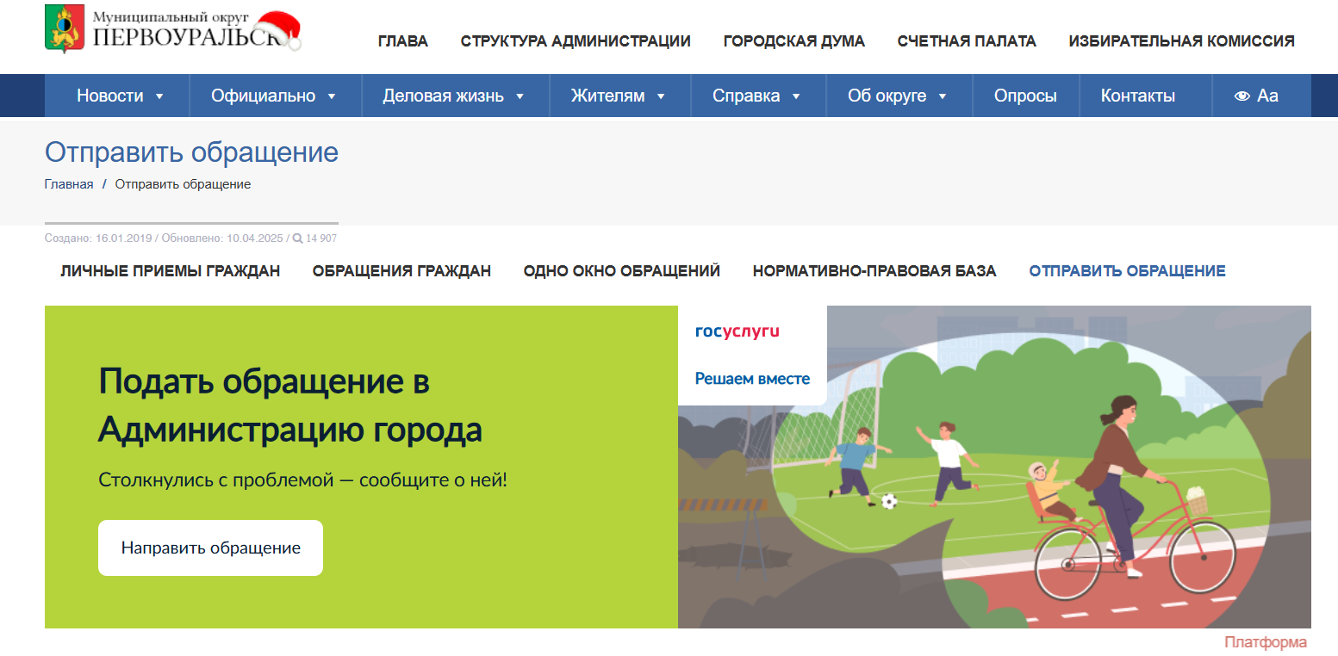
8. Совершенствование работы с обращениями граждан и организаций по фактам коррупции
Органами местного самоуправления обеспечена возможность оперативного сообщения гражданами и организациями информации о фактах коррупции в действиях (бездействии) муниципальных служащих, руководителей подведомственных муниципальных организаций
Сообщить информацию по фактам коррупции можно следующими способами:
письменно по адресу: 623109, г. Первоуральск ул. Ватутина, 41. Можно привезти письмо лично и сдать по этому же адресу в каб. № 111
записаться на личный прием в приемной Администрации муниципального округа Первоуральск по адресу: г. Первоуральск ул. Ватутина, каб. № 111 или по телефону: +7 /3439/ 64-93-75.
в форме электронного документа через платформу обратной связи на сайте муниципального округа Первоуральск в сети «Интернет» – https://prvadm.ru/
в электронной форме через электронный сервис на сайте муниципального округа Первоуральск в сети «Интернет», пройдя по ссылке «Отправить письмо»
14

Slide 16
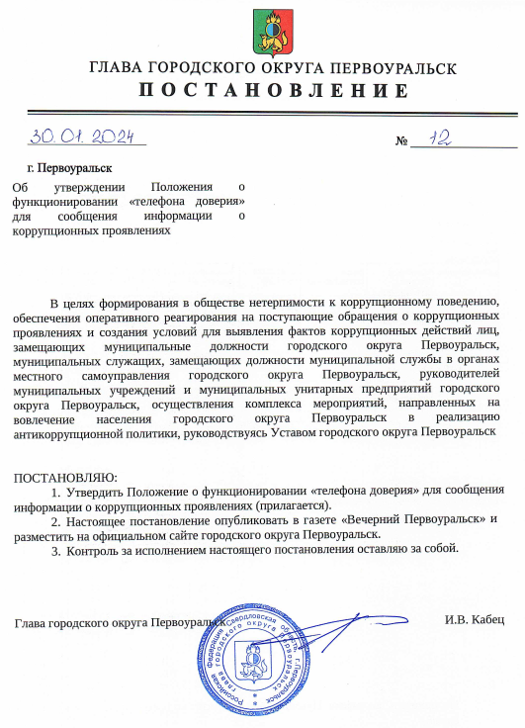


8.1. Совершенствование работы с обращениями граждан и организаций по фактам коррупции
Для приема сообщений о фактах коррупции круглосуточно работает «телефон доверия».
«Телефон доверия»
муниципального округа Первоуральск
8 /3439/ 221-211 (добавочный номер 2) – рассмотрение сообщений
обеспечивается Администрацией
муниципального округа Первоуральск
Принимается и рассматривается информация о фактах коррупции в действиях лиц, замещающих муниципальные должности, муниципальных служащих, руководителей муниципальных учреждений и муниципальных предприятий.
Порядок работы «Телефона доверия» регулируется Положением о функционировании «Телефона доверия» для сообщения информации о коррупционных проявлениях», утвержденным постановлением Главы городского округа Первоуральск от 30.01.2024 г. № 12 ( в ред. постановления Главы муниципального округа Первоуральск от 23.10.2024 № 156)
Сообщения с признаками коррупционных и иных правонарушений на телефон доверия в 2025 году не поступали
14

Slide 17
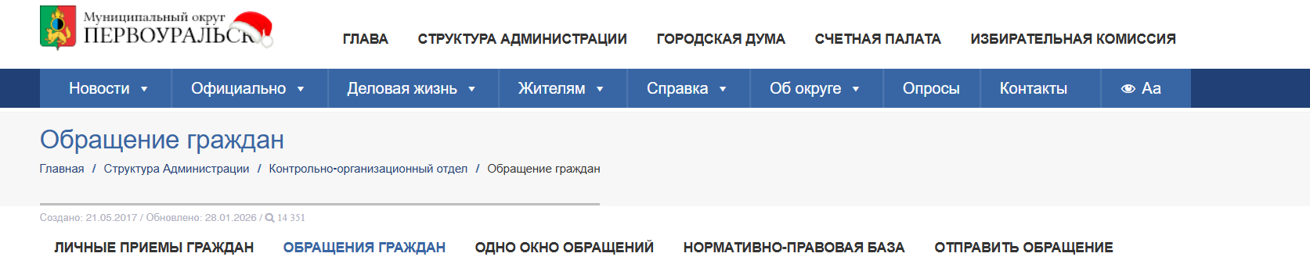
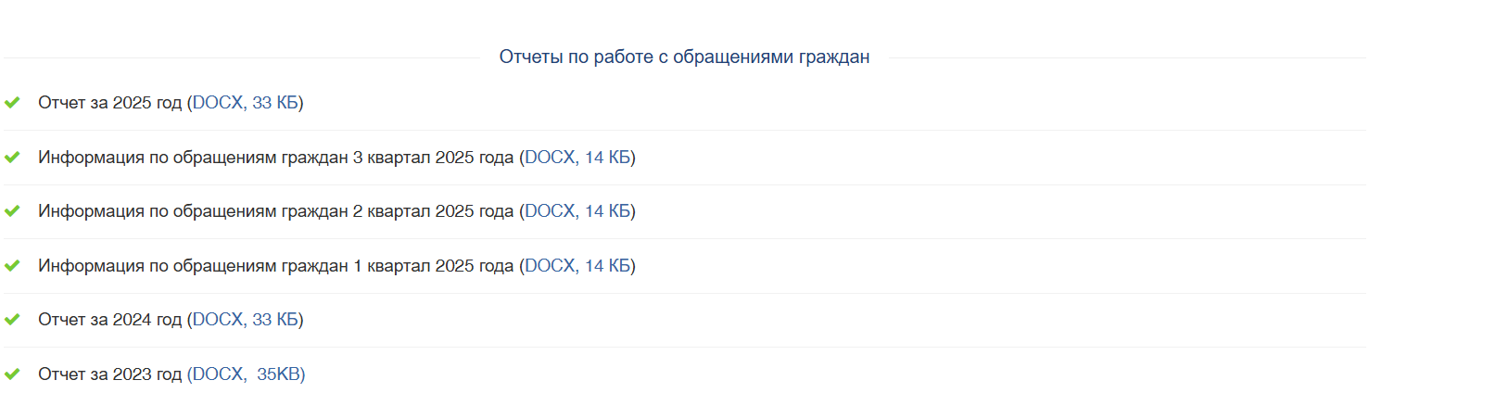
8.2. Совершенствование работы с обращениями граждан и организаций по фактам коррупции
Обращения граждан и организаций, поступившие
в органы местного самоуправления
В 2025 году в органы местного самоуправления муниципального округа Первоуральск поступило 4026 обращений, из них:
устных - 205 обращений
письменных - 2793 обращений
электронных - 1028 обращений
В 2025 году поступило 4 письменных обращения с признаками коррупционных и иных правонарушений со стороны муниципальных служащих. Факты, изложенные в обращении о возможных коррупционных правонарушениях, не подтвердились.
Информация о результатах работы по рассмотрению обращений граждан по фактам коррупции и принятых мерах включена в ежеквартальные обзоры обращений граждан, размещаемые на официальном сайте Администрации муниципального округа Первоуральск в сети Интернет
(https://prvadm.ru/struktura-administracii/kontrolno-organizacionnyj-otdel/obrashhenie-grazhdan/).
14

Slide 18
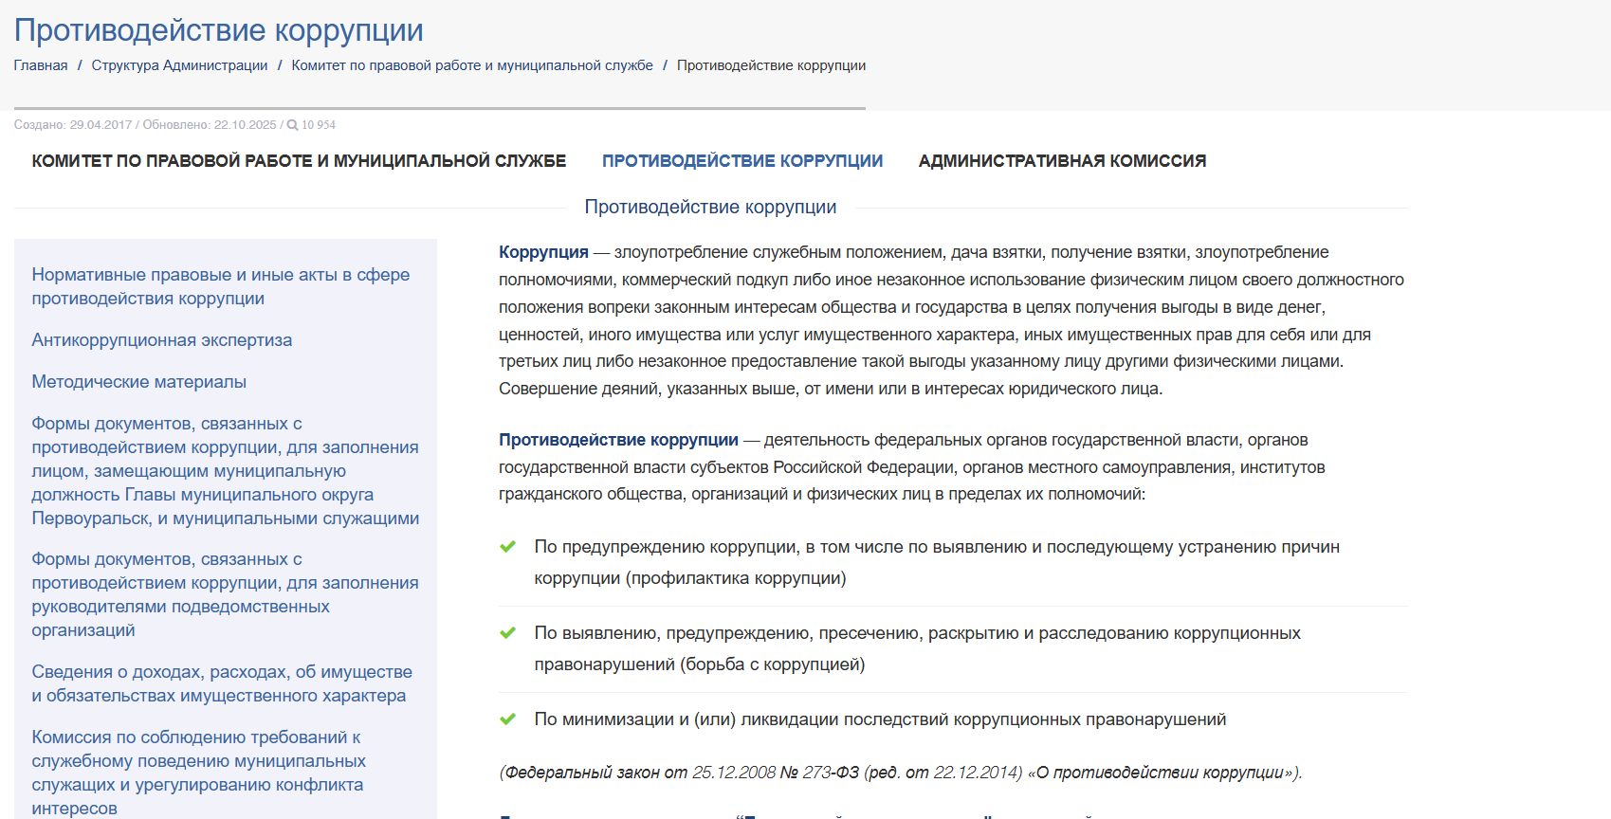
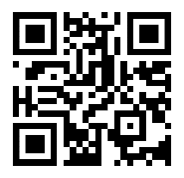

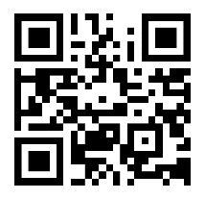

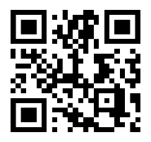

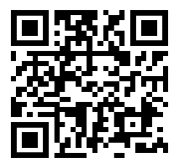

9. Обеспечение открытости деятельности органов местного самоуправления и обеспечение права граждан на доступ к информации о деятельности органов местного
самоуправления в сфере противодействия коррупции
Информирование граждан о деятельности органов местного самоуправления в сфере противодействия коррупции осуществляется средствами:
официальных сайтов органов местного самоуправления:
- https://prvadm.ru/struktura-administracii/komitet-po-pravovoj-rabote-i-municipalnoj-sluzhbe/protivodejstvie-korrupcii/
https://prvduma.ru/protivodeystvie-korrupcii.html
https://prvugkh.ru/protivodejstvie-korrupczii/
https://sp-pervouralsk.ru/corrupt
https://eduprv.ru/ob-upravlenii/protivodejstvie-korrupczii/
страницы в официальной сети «ВКонтакте» https://vk.com/prvadm1732
канала Администрации в мессенджере Telegram https://t.me/prvadm
Канала Администрации в мессенджере МАХ https://max.ru/id6625004730_gos
16

Slide 19
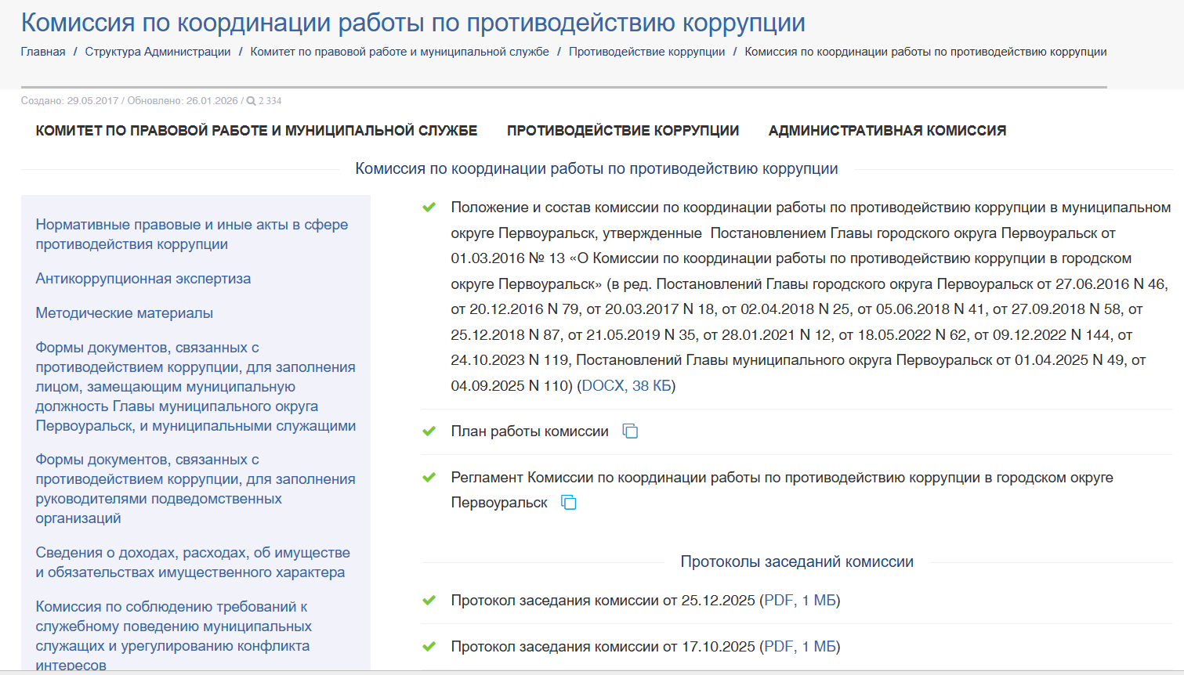
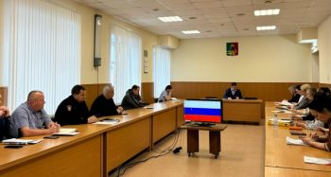
9.1. Обеспечение открытости деятельности органов местного самоуправления и обеспечение права граждан на доступ к информации о деятельности органов местного
самоуправления в сфере противодействия коррупции
Доступ к информация о деятельности комиссии по координации работы по противодействию коррупции в муниципальном округе Первоуральск размещена на официальном сайте Администрации муниципального округа Первоуральск https://prvadm.ru/struktura-administracii/komitet-po-pravovoj-rabote-i-municipalnoj-sluzhbe/protivodejstvie-korrupcii/komissija-po-koordinacii-raboty-po-protivodejstviju-korrupcii/
16

Slide 20
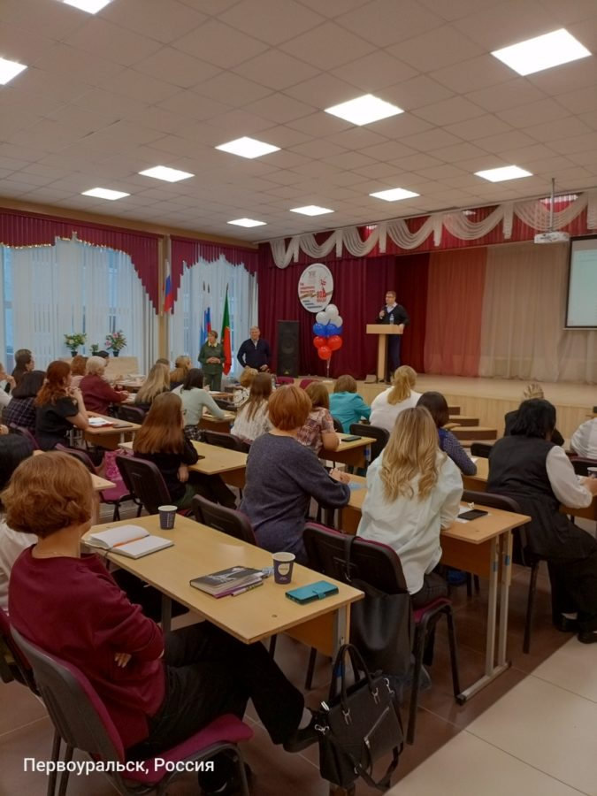
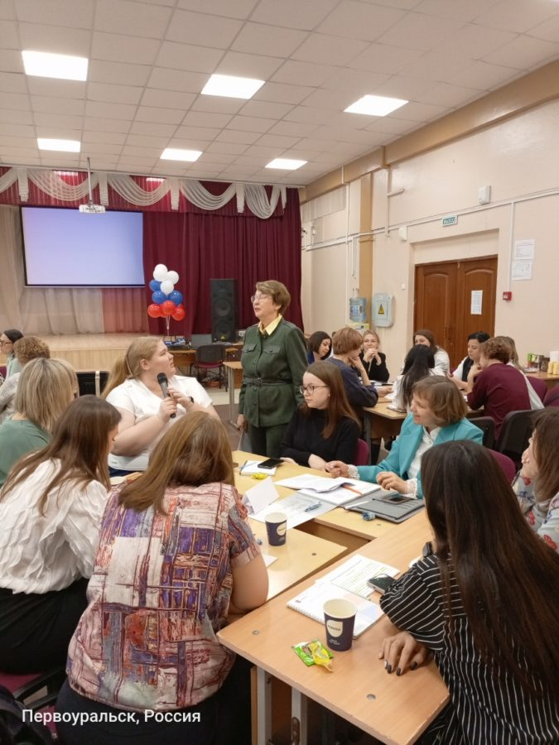
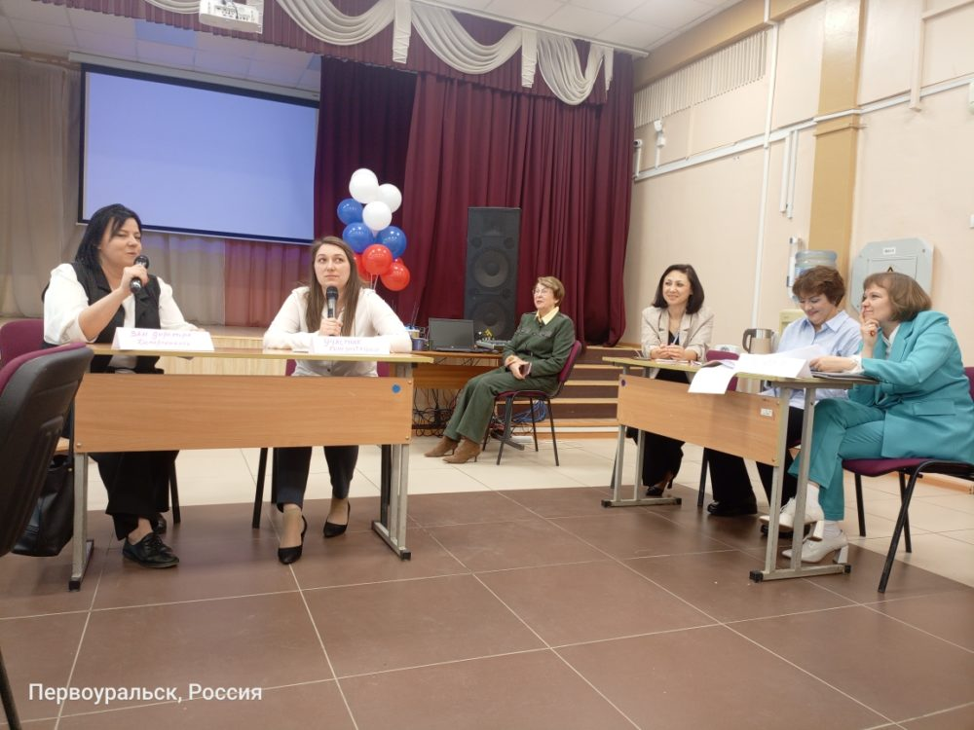
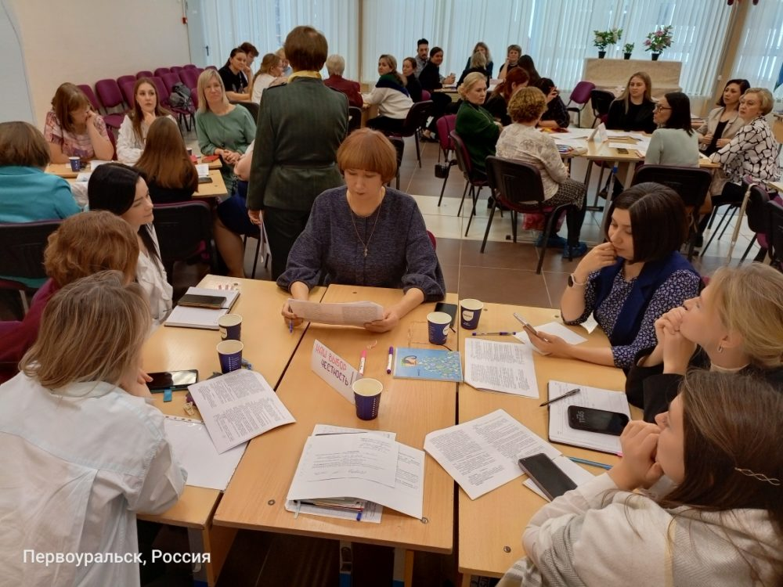
10. Антикоррупционное просвещение
Информация о проведенных просветительских мероприятиях размещена в подразделах "Антикоррупционное просвещение", разделов, посвященных вопросам противодействия коррупции, официальных сайтов органов местного самоуправления и подведомственных муниципальных организаций в сети Интернет. На официальных сайтах размещена информация :
о проведенных 4 методических занятиях с муниципальными служащими, руководителями муниципальных учреждений в режиме видеоконференцсвязи по вопросам противодействия коррупции, об актуализации методических материалов (памятки, буклеты) по вопросам противодействия коррупции
о проведенном в преддверии Международного дня борьбы с коррупцией (9 декабря) практико – ориентированного семинара по противодействию коррупции в форме деловой игры с муниципальными служащими, руководителями подведомственных муниципальных учреждений. Около 50 участников разделились на команды, чтобы совместно решать практические задания по вопросам противодействия коррупции. Новый формат получил высокую оценку.
16

Slide 21
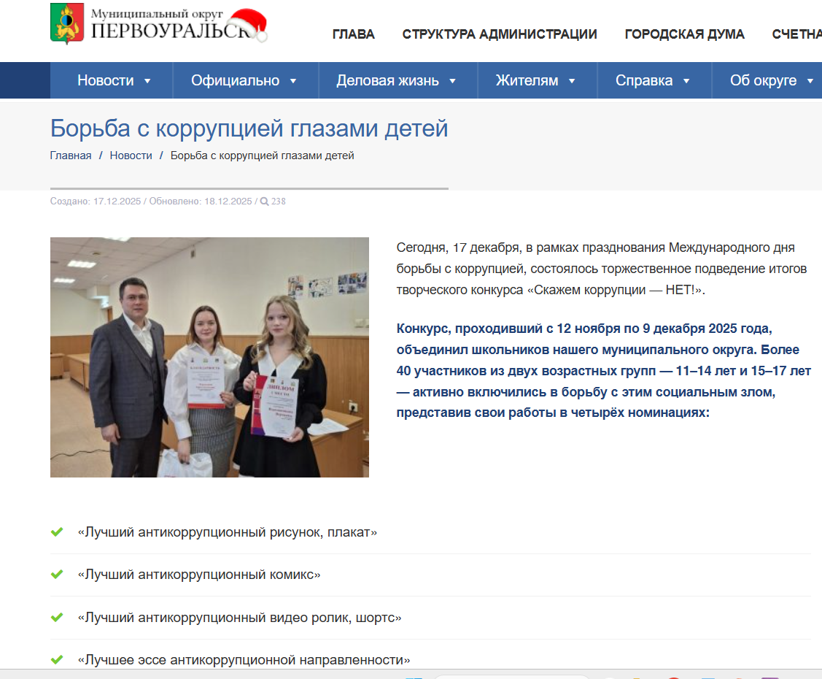
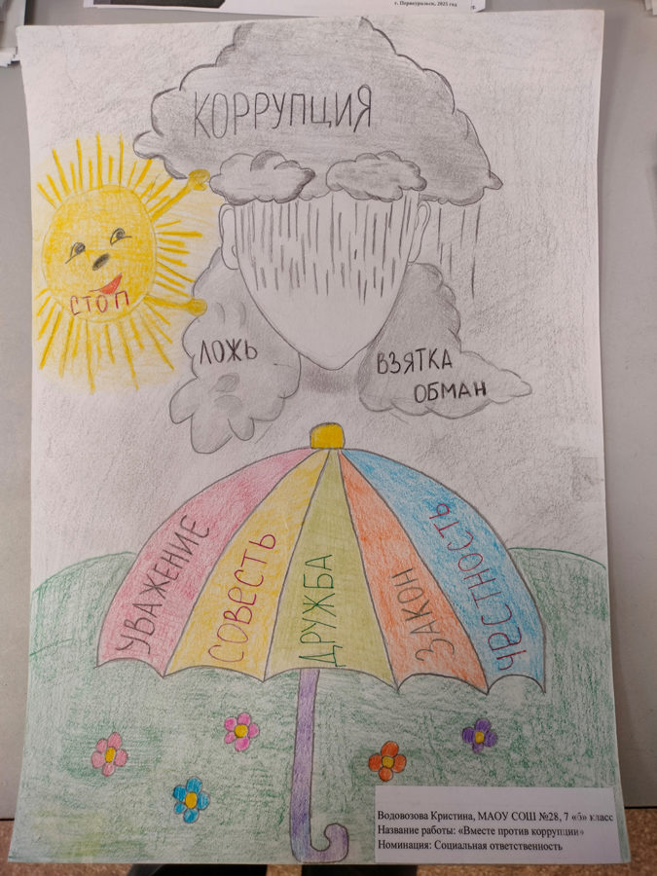
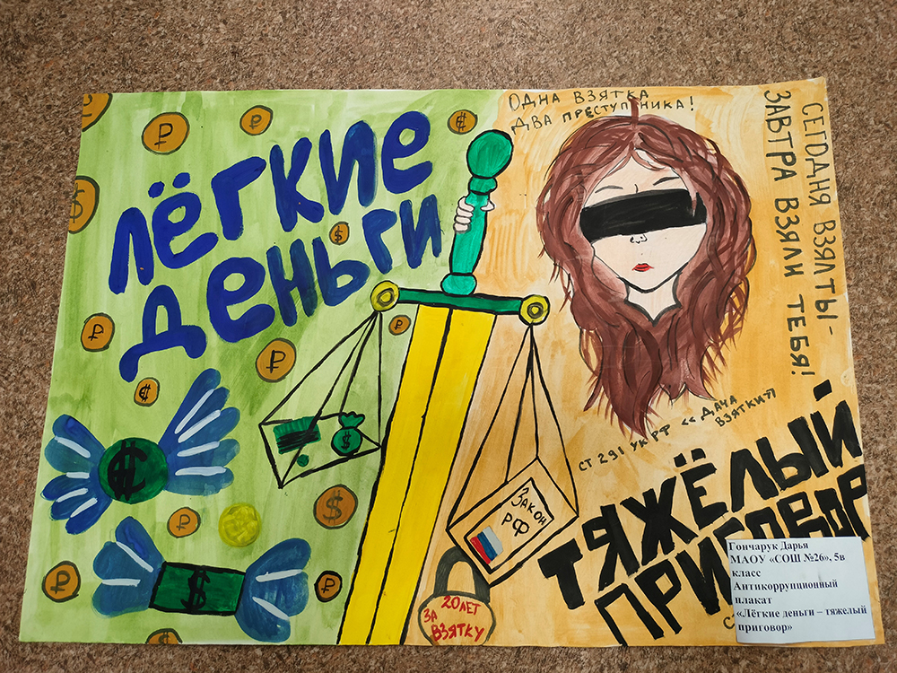
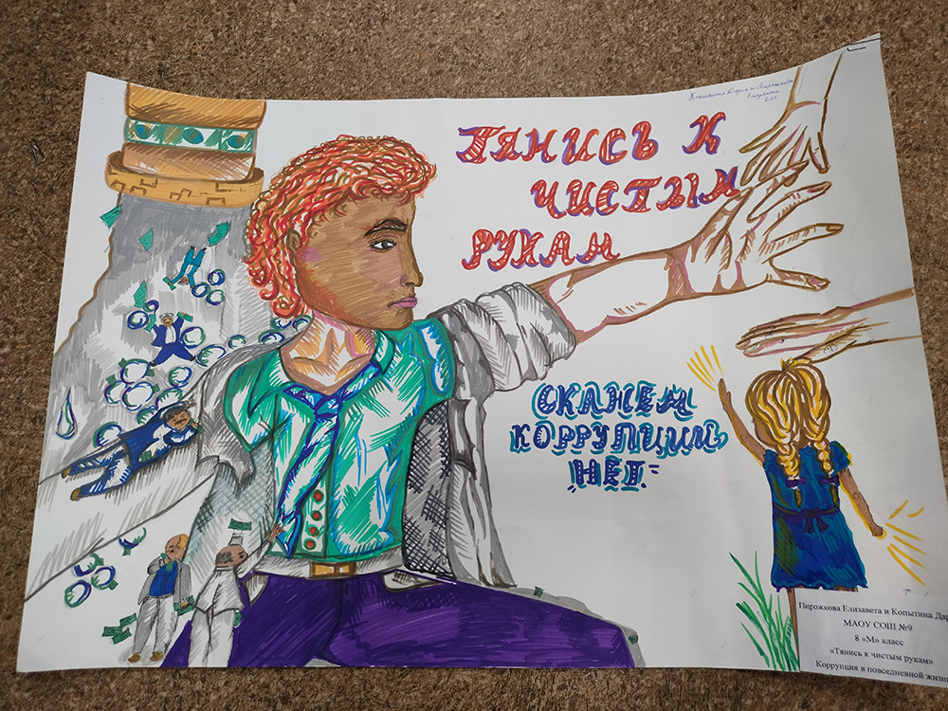
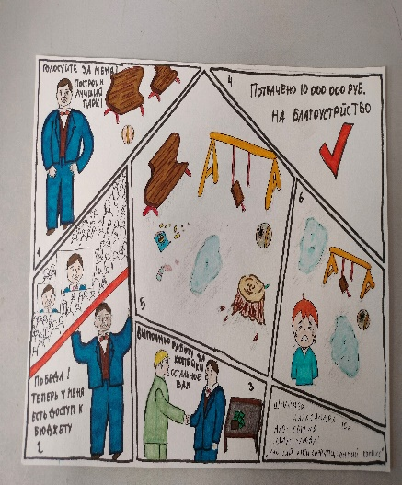
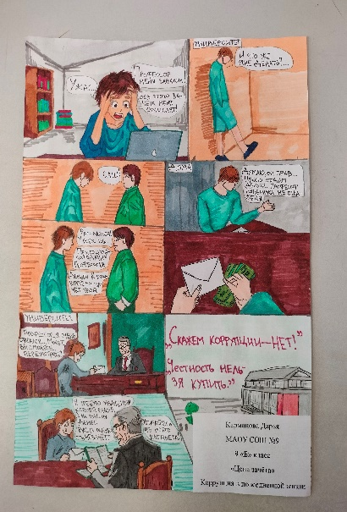
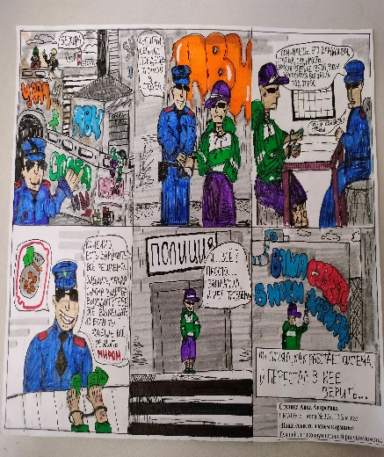
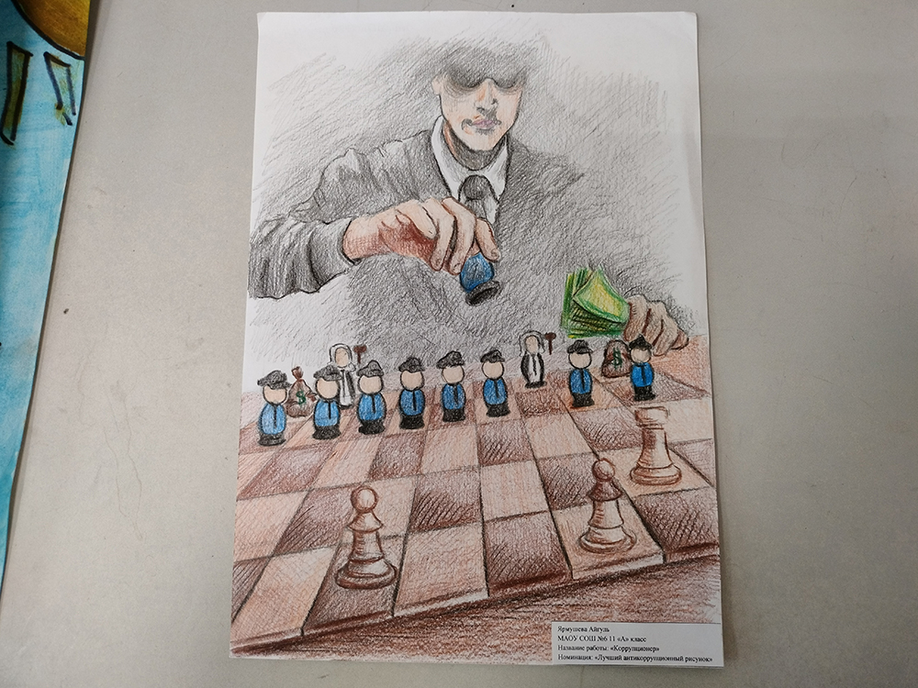

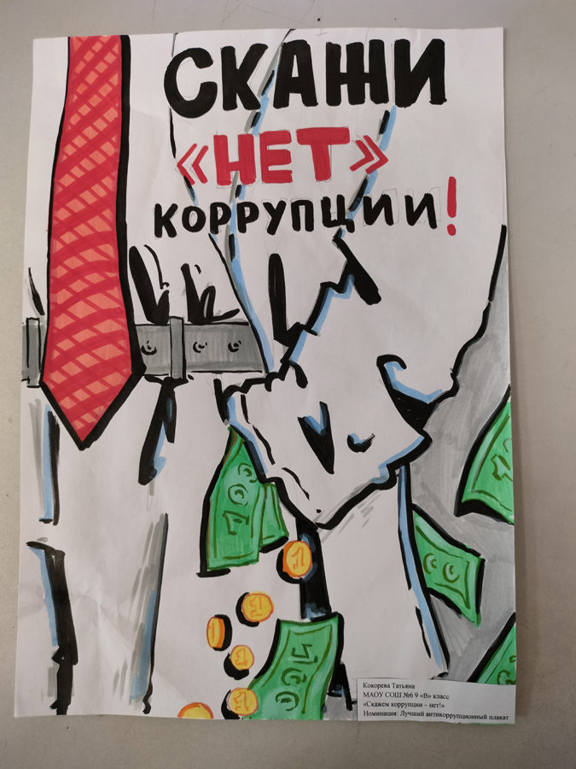
10.1. Антикоррупционное просвещение
С 12 ноября по 9 декабря 2025 г. для учащихся школ проведен творческий конкурс «Скажем коррупции — НЕТ!». Более 40 участников из двух возрастных групп — 11–14 лет и 15–17 лет представили свои работы в четырёх номинациях: «Лучший антикоррупционный рисунок, плакат»; «Лучший антикоррупционный комикс»; «Лучший антикоррупционный видеоролик, шортс»; «Лучшее эссе антикоррупционной направленности».
Номинация «Лучший антикоррупционный рисунок, плакат» (11 – 14 лет)
Номинация «Лучший антикоррупционный комикс» (15 – 17 лет)
Номинация «Лучший антикоррупционный рисунок, плакат» (15 – 17 лет)
16

Slide 22
11. Обеспечение участия институтов гражданского общества в противодействии коррупции
Общественные организации наиболее активно взаимодействующие в сфере противодействия коррупции
Мероприятия антикоррупционной направленности, проведенные с участием общественных организаций
Общественная палата муниципального округа Первоуральск
Круглый стол, семинар - 2
Первоуральское местное отделение общероссийской общественной организации «Ассоциация юристов России»
Заседания Общественной палаты по вопросам антикоррупционной направленности - 3
Первоуральская организация профсоюза работников государственных учреждений и общественного обслуживания
Заседания комиссий по вопросам профилактики и противодействия коррупции - 13
Первоуральская городская организация Профессионального союза работников народного образования и науки Российской Федерации
Рассмотрение (обсуждение) проектов нормативных правовых актов- 3
16

Slide 23
12. Повышение эффективности антикоррупционной деятельности
органов местного самоуправления
Оказание постоянной методической и консультативной помощи муниципальным служащим, работникам подведомственных муниципальных организаций по вопросам противодействия коррупции
Рассмотрение не реже одного раза в квартал вопросов правоприменительной практики по результатам вступивших в законную силу решений судов, арбитражных судов о признании недействительными ненормативных правовых актов, незаконными решений и действий (бездействия) органов местного самоуправления муниципального округа Первоуральск, и их должностных лиц
Обеспечено включение вопросов на знание положений основ законодательства о муниципальной службе и противодействии коррупции в тестовые задания при проведении аттестации муниципальных служащих
Осуществление контроля соблюдения в органах местного самоуправления, подведомственных муниципальных организациях мер по предупреждению коррупции, в том числе реализации плана мероприятий по противодействию коррупции
Отчеты об исполнении Плана мероприятий органов местного самоуправления муниципального округа Первоуральск по противодействию коррупции на 2025 - 2028 годы и перечня целевых показателей исполнения Плана размещены на официальном сайте муниципального округа Первоуральск https://prvadm.ru/struktura-administracii/komitet-po-pravovoj-rabote-i-municipalnoj-sluzhbe/protivodejstvie-korrupcii/doklady-otchety-statisticheskaja-informacija/
16

Slide 24
13. Достижение целевых показателей эффективности реализации плана мероприятий органов местного самоуправления муниципального округа Первоуральск
по противодействию коррупции на 2025 - 2028 годы
№ п/п | Наименование показателей | Значение целевого показателя в 2025 г. | Достижение целевого показателя в 2025 г.
1 | 2 | 3 | 4
1 | Доля проектов нормативных правовых актов муниципального округа Первоуральск, в отношении которых проводилась антикоррупционная экспертиза, от общего количества подготовленных проектов нормативных правовых актов муниципального округа Первоуральск | 100% | 100%
2 | Доля заседаний комиссий по соблюдению требований к служебному поведению муниципальных служащих муниципального округа Первоуральск и урегулированию конфликта интересов в органах местного самоуправления муниципального округа Первоуральск (далее - комиссия по урегулированию конфликта интересов), информация о которых размещена на официальных сайтах органов местного самоуправления муниципального округа Первоуральск (далее - органы местного самоуправления) в сети "Интернет", от общего количества проведенных заседаний комиссий | 100% | 100%
3 | Доля муниципальных служащих, замещающих должности муниципальной службы в органах местного самоуправления (далее - муниципальные служащие), обязанных представлять сведения о доходах, расходах, об имуществе и обязательствах имущественного характера (далее - сведения о доходах) и представивших сведения о доходах не позднее 30 апреля года, следующего за отчетным годом, от общего количества муниципальных служащих, обязанных представлять сведения о дохода | 100% | 100%
4 | Доля руководителей муниципальных учреждений муниципального округа Первоуральск (далее - руководители муниципальных учреждений), обязанных представлять сведения о доходах и представивших сведения о доходах не позднее 30 апреля года, следующего за отчетным годом, от общего количества руководителей муниципальных учреждений, обязанных представлять сведения о доходах | 100% | 100%
5 | Доля лиц, замещающих муниципальные должности муниципального округа Первоуральск, муниципальных служащих, обязанных представлять сведения о доходах, в отношении которых представленные ими сведения о доходах размещены на официальных сайтах органов местного самоуправления в сети Интернет, от общего количества лиц, замещающих муниципальные должности муниципального округа Первоуральск, муниципальных служащих, обязанных представлять сведения о доходах, подлежащие размещению на официальных сайтах органов местного самоуправления в сети Интернет | 100% | 100%
18

Slide 25
13.1. Достижение целевых показателей эффективности реализации плана мероприятий органов местного самоуправления муниципального округа Первоуральск
по противодействию коррупции на 2025 - 2028 годы
№ п/п | Наименование показателей | Значение целевого показателя в 2025 г. | Достижение целевого показателя в 2025 г.
1 | 2 | 3 | 4
6 | Доля руководителей муниципальных учреждений, обязанных представлять сведения о доходах, в отношении которых представленные ими сведения о доходах размещены на официальных сайтах органов местного самоуправления в сети Интернет, от общего количества руководителей муниципальных учреждений, обязанных представлять сведения о доходах, подлежащие размещению на официальных сайтах органов местного самоуправления в сети Интернет | 100% | 100%
7 | Доля муниципальных служащих, допустивших представление недостоверных и (или) неполных сведений о доходах, а также о доходах своих супруги (супруга) и несовершеннолетних детей, от общего количества муниципальных служащих, представляющих сведения о доходах | 0,4% | 3,722
8 | Доля руководителей муниципальных учреждений, допустивших представление недостоверных и (или) неполных сведений о доходах, а также о доходах своих супруги (супруга) и несовершеннолетних детей, от общего количества руководителей муниципальных учреждений, представляющих сведения о дохода | 0,4% | 0%
9 | Доля муниципальных служащих, ответственных за работу по профилактике коррупционных и иных правонарушений, прошедших обучение по программам противодействия коррупции, от общего количества лиц, ответственных за работу по профилактике коррупционных и иных правонарушений | 100% | 100%
10 | Снижение доли обращений граждан, организаций (сообщений) о фактах коррупции или коррупционных проявлениях от общего количества обращений | 0,4% | 0,09%
11 | Доля материалов по результатам финансового контроля в сфере управления и распоряжения муниципальной собственностью, финансово-бюджетной сфере и в сфере закупок товаров, работ, услуг для обеспечения муниципальных нужд, направленных в прокуратуру города Первоуральска, от общего количества материалов по результатам финансового контроля в сфере управления и распоряжения муниципальной собственностью, финансово-бюджетной сфере и в сфере закупок товаров, работ, услуг для обеспечения муниципальных нужд | 100% | 100%
18

